Slide 1
Belajar Bareng Menggunakan Vue.js
Arief Rachmat Syabandi Wijaya
Notes:
<number>

Slide 2
Vue.js (https://vuejs.org/) merupakan javascript framework yang membantu kita dalam membuat sebuah website/aplikasi yang membutuhkan banyak interaksi di dalamnya, baik berupa Single Page Application (SPA) ataupun Multiple Page Application (MPA).

Slide 3
Lifecycle Hooks Pada Vue.js
Ketika sebuah instance Vue.js di inisiasi dengan new Vue(), kemudia dibuat (created), dikaitkan ke DOM (mounted), diperbarui (update) atau dibuang/dihancurkan (destroyed), disetiap tahapan tersebut Vue.js akan memanggil satu atau beberapa fungsi / method untuk diproses secara berurutan. Fungsi / method ini disebut sebagai Lifecycle Hooks.
Beberapa hook yang ada di Vue.js:
beforeCreate : dipanggil setelah inisiasi instance Vue.
created : dipanggil setelah instance Vue dibuat.
beforeMount : dipanggil sebelum instance Vue dikaitkan / dirender ke DOM.
mounted : dipanggil setelah instance Vue dikaitkan ke DOM.
beforeUpdate : dipanggil Ketika ada perubahan nilai property pada option data dan setelah Virtual DOM di-render ulang.

Slide 4
updated : dipanggil Ketika ada perubahan nilai property pada option data dan setelah Virtual DOM di-render ulang.
beforeDestroy : dipanggil sebelum instance Vue dibuang / dihancurkan.
destroyed : dipanggil setelah instance Vue dibuang / dihancurkan.

Slide 5
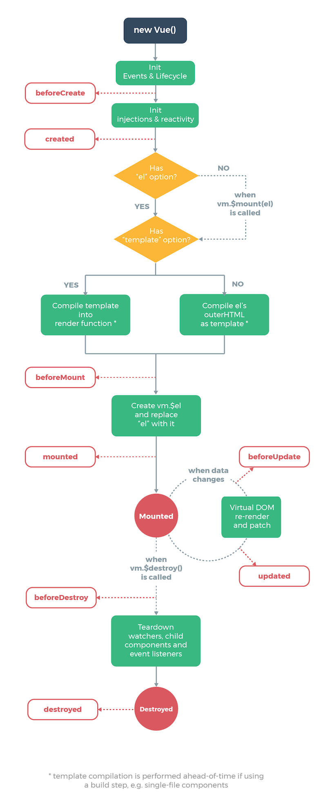

Slide 6
Mengenal Vue Component
Vue.js mengusung konsep component based dimana setiap blok layout dianggap sebagai komponen yang independent dan memiliki style serta fungsi sendiri sehingga mudah untuk digunakan ulang oleh setiap halaman.
Menggunakan komponen berarti kita akan membuat custom tag HTML template.

Slide 7
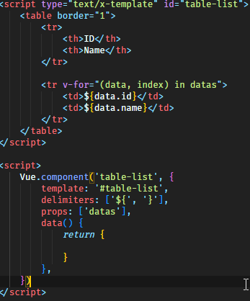
Contoh vue component

Slide 8

Data Binding
Adalah proses membangun koneksi antara layer aplikasi dengan bisnis logic. Terdapat beberapa model binding dalam Vue.js:
Binding data ke dalam view (one way binding)

Slide 9

2. Attribute Binding
V-bind pada dasarnya bisa diterapkan pada attribute HTML, dan banyak variasi v-bind seperti v-bind:src, v-bind:class, v-bind:alt. Vue.js juga menyediakan shortcut untuk mendefiniskan v-bind di dalam HTML yaitu dengan menghilangkan bagian v-bind nya, sehingga menjadi :src, :class, :alt

Slide 10

3. Two Way Binding
Vue.js juga menyediakan fitur two way data binding yang artinya setiap perubahan pada javascript akan berpengaruh pada view HTML dan sebaliknya.Di vue.js kita menggunakan v-model untuk melakukan two way binding dan biasanya sering ditempelkan pada elemen input HTML.

Slide 11

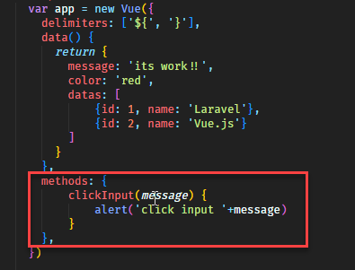
4. Event Binding
Untuk memanggil suatu event pada javascript, Vue.js menggunakan v-on didalam HTML template diikuti hook event yang akan ditambahkan.Kita bisa menggunakan berbagai variasi v-on seperti v-on:click, v-on:blur, v-on:focus, v-on:change dan sebagainya.
Vue.js menyediakan shortcut untuk melakukan event binding
Yaitu menggunakan @, sehingga penulisan nya menjadi:
@click, @blur, @focus, @change

Slide 12
Data, Methods dan Props
Ketika menggunakan Vue.js kita akan sering menggunakan dengan data, methods dan juga props.
Data
Data dalam Vue.js merupakan sekumpulan variable yang digunakan oleh HTML template dan dapat dimanipulasi dan dimanfaatkan oleh internal komponen masing-masing dan tidak dapat diakses oleh komponen lain.

Slide 13
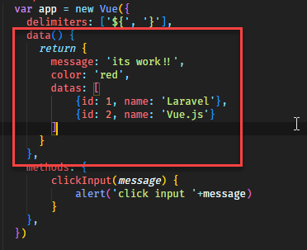

Slide 14

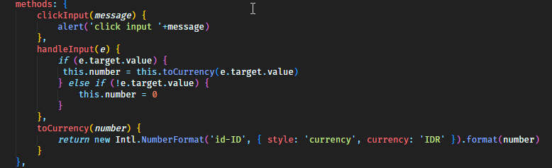
2. Methods
Methods merupakan opsi dalam Vue.js yang berupa object berisi function-function. Function ini sendiri akan memiliki berbagai tujuan yang berbeda-beda.Function didalam methods juga bisa menjadi sebuah Event yang bisa dipanggil dibagian HTML

Slide 15

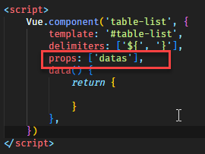
3. Props
Props merupakan parameter yang bisa dilempar oleh sebuah komponen kepada komponen lain.

Slide 16

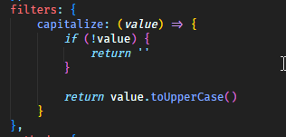
Filter, Computed dan Watch
Filter
Filter dalam Vue.js digunakan untuk melakukan transformasi atau formatting data secara real-time. Filter dapat digunakan didalam template HTML dengan menambahkan pipe (|) pada data yang ingin kita lakukan transformasi.

Slide 17


2. Computed
Computed merupakan satu method yang akan dijalankan secara otomatis setiap kali variable/object yang ada di bawah function mengalami perubahan.

Slide 18
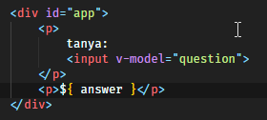

3. Watcher
Watch memiliki fungsi yang hampir mirip dengan computed namun memiliki persepsi yang berbeda. Jika menggunakan computed maka kita ingin menghasilkan suatu data baru menggunakan function yang jika didalamnya terjadi perubahan pada variablenya maka akan dilakukan kalkulasi ulang, maka dengan watch kia berarti ingin memantau perubahan dari suatu variable yang terdapat dalam Data dan setiap kali terjadi perubahan pada variable yang kita pantau maka akan otomatis menjalankan function yang ada didalam watch.

Slide 19
Terima Kasih
Happy Coding ☺

